Slide 1
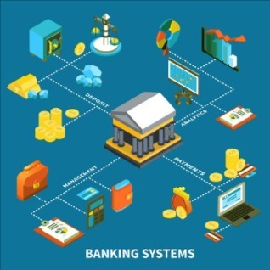


Secure Banking Transaction System
By: Shachar Markovich
Naor Maman
Tzuf Newfeld

Slide 2

Today:
About the Project:
The Problem
Our Solution
Technical details
Future Work
Demonstration & Code

Slide 3
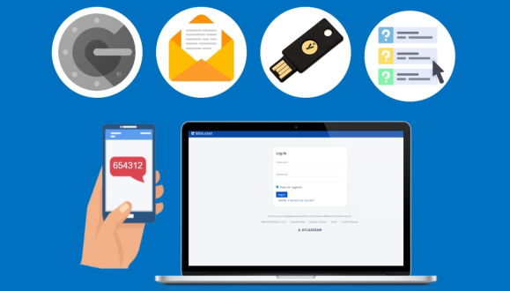
The Problem
SMS, Authenticator App, Security Key
are NOT secure enough
Notes:
סמס ואפליקציית אימות – בשנייהן תוכנה זדונית בטלפון יכולה לקורא את מה שכתוב בהן
דיסק-און-קי – הרבה יותר מאובטח, אך המשתמש תלוי בו הרבה יותר – מה קורה עם מאבדים אותו?

Slide 4
Our Solution
Motivations:
Securing the communication with servers
2FA not secure enough
Ensure that only real person can enter the OTP
The Solution:
Using Intel DAL for MFA
Notes:
מוטיבציה לפרויקט שלנו:
אנו רוצים שתהליך האותנטיקציה יהיה הכי מאובטח שאפשר
כפי שאמרנו – הפתרונות כיום אינן מאובטחות מספיק, אנו רוצים מערכת מבודדת שהמשתמש תלוי בה כמה שפחות
להבטיח שרק האדם האמיתי, המשתמש, הוא זה שמקיש ורואה את הקוד ולא אף ישות/תוכנה אחרת
הפתרון:
שימוש בסביבה המאובטחת והמבודדת של Intel – DAL!
נצלול כעט לפרטי המוצר שלנו

Slide 5
Technical details
How it works:
Keys exchange on Init
OTP secret creation on registration
Essential data send in logging
2FA before critical operations
Messages format:
OpCode|Data as json
Notes:
4 עקרונות פעולה בגדול:
כדי להבטיח תקשורת מאובטחת – כל השיחה מוצפנת ובכל תחילת התחברות מוחלפים מפתחות קריפטוגרפים, הסבר מפורט יותר בהמשך.
כאשר נוצר משתמש חדש – מוחלפים הערך הסודי שמשתמשים בו ב-OTP
רק מידע חיוני ושבאמת צריך נשלח שמשתמש מתחבר בפרט ובכל הודעה ובקשה בכלל
שימוש ב- FA2 לפני ביצוע משימות קריטיות – העברת כסף בין חשבונות, הפקדה ומשיכה של כסף

Slide 6
Technical details
Encryption:
Long & Short-Term keys
Intel Dal perform Encryptions
Intel Dal save sensitive data
Notes:
כמה מילים נוספות לגבי ההצפנה:
יש לנו שני מנגונים: אחד אסימטרי – שאיתו אנחנו מעבירים את המפתח הסימטרי להמשך השיחה.
אחד סימטרי – להמשך השיחה
כל ההצפנות לא הלקוח עושה – אלה Intel DAL
כל המידע הרגיש, כלומר מפתחות, נשמרים ב Intel DAL
וכעט נעבור להמחשה כיצד הכל עובד!

Slide 7


Technical details
Key Exchange Flow
Intel DAL
Client
TCP handshake
Server
Get M & E
Save & Gen.
RSA keys
Modulus
Exponent
Modulus & Exponent
Encrypt Gen. AES key
Client DON’T know the key
$$E_{RSA}\left(AES Key\right)$$
Save shared key
$$E_{RSA}\left(AES Key\right)$$
Notes:
נתחיל עם החלפת המפתחות – אחרי לחיצת היד המשולשת של TCP, תוכנת הלקוח פונה לDAL שיצור צמד מפתחות של RSA.
DAL מחזיר ללקוח את המפתח הציבורי E ואת המודולו M וזה נשלח לשרת, קחי שניתן לראות זה לא מוצפן ואין שום בעיה עם זה.
כעט השרת יצור מפתח AES סימטרי עבור השיחה עם אותו לקוח, ויצפין אותו בעזרת הפרמטרים שנאמרו לעיל.
המפתח המוצפן ישלח ללקוח, וחשוב להבין כי הלקוח אינו יודע מה המפתח – הוא פשוט מעביר את ההודעה המוצפנת לDAL, הוא יפענח זאת, יראה שמדובר במפתח השיחה וישמור אותו אצלו.

Slide 8




Technical details
Communication Flow
Intel DAL
Client
Server
Data
Encrypt msg
Do Something
$$E_{AES}\left(Data\right)$$
$$E_{AES}\left(Data\right)$$
Decrypt
& Do Something….
$$E_{AES}\left(response\right)$$
$$E_{AES}\left(response\right)$$
Decrypt msg
response
Do Something
Notes:
השלב הבא – אחרי החלפת המפתחות – תקשורת רגילה בין הלקוח לשרת, כגון התחברות או הרשמה.
הלקוח מבצע איזה שהיא פעולה, ולפני שהיא תשלח לשרת, המידע יעבור לDAL והוא יצפין אותו.
השרת יקבל את ההודעה המוצפנת, יפענח אותה, יפעל בהתאם וישלח את התגובה המוצפנת המתאימה.
הלקוח לא יודע מה לעשות עם המידע המוצפן, לכן הוא ישלח לDAL כדי שיפענח לו אותו.
וכל הפעולה הזאת חוזרת חלילה עבור כל פעולה ופעולה של הלקוח מול השרת
אבל – ישנו הבדל קטן ומהותי עבור פעולות קריטיות אשר דורשות אותנטיקציה נוספת, כעט נראה איפה מנגנון ה-FA2 נכנס לפעולה

Slide 9






Technical details
2FA Flow
Intel DAL
Client
Server
Data
Encrypt msg
Do Something
$$E_{AES}\left(Data\right)$$
$$E_{AES}\left(Data\right)$$
Decrypt
& Do Something….
$$E_{AES}\left(send me OTP\right)$$
$$E_{AES}\left(send me OTP\right)$$
Secure Display
$$E_{AES}\left(OTP\right)$$
$$E_{AES}\left(OTP\right)$$
Validate OTP
Notes:
ההתחלה ניראת ממש אותו דבר, רק שאחרי שהשרת יזהה שמדובר בפעולה שדורשת אותנטיקציה נוספת, הוא ישלח הודעה מתאימה שתגרום להפעלת Secure Display ב- DAL, הלקוח יזין את ה-OTP, DAL יצפין אותו, הלקוח ישלח את ההודעה המוצפנת לשרת והשרת יאמת את ה-OTP

Slide 10


Technical details
2FA Flow
Intel DAL
Client
Server
$$E_{AES}\left(response\right)$$
Validate OTP
$$E_{AES}\left(response\right)$$
Decrypt msg
response
Do Something
Notes:
אם ה-OTP וולידי – תשלח הודעת אישור לפעולה
אם לא – תשלח הודעת שגיאה והלקוח יצטרך להזין את ה-OTP מחדש או לבטל את הפעולה.
וכל הדבר הזה חוזר חלילה.

Slide 11
Future Work
Immobility
Combine with existing 2FA
Parallel Server
More Validations in server side
D.H. Key Exchange
Notes:
ממש לפני שאנחנו צוללים להדגמה ולקוד – עבודה לעתיד ונקודות לשיפור:
הפרויקט שלנו לא נייד כרגע ועובד אח ורק על מחשב יחיד – כלומר, החלפת מחשב – אתה לא יכול לבצע פעולות!
לשלב אותו עם מנגנוני FA2 שקיימים היום בשוק, וככה להפוך את המערכת שלנו ל-MFA
כרגע השרת שלנו תומך רק בלקוח אחד שמחובר אליו בו זמנית, דבר שלא יתכן, בטח לו בשרת של בנק. נרצה לשפר ולהוסיף עבודה במקביל עם כמה לקוחות.
מפאת חוסר זמן – לא ביצענו מספיק בדיקות בצד השרת – מה שיכול להפוך את השרת שלנו לפגיע. נרצה להוסיף בעתיד בדיקות נוספות שיקשיחו את השרת.
הוספה של DH – כרגע השרת פשוט שולח את המפתח ההצפנה הסימטרי של השיחה במקום ליצור אותו בצורה מאובטחת עם הלקוח, אבל נכון לנקודת זמן זו, לא ניתן לבצע בDAL DH, ולכן עשינו זאת בצורה זאת. כמו כן, לא רצינו לעשות זאת בתוך הלקוח עצמו – מכיוון שזה יעמוד בסתירה למטרת הפרויקט.

Slide 12
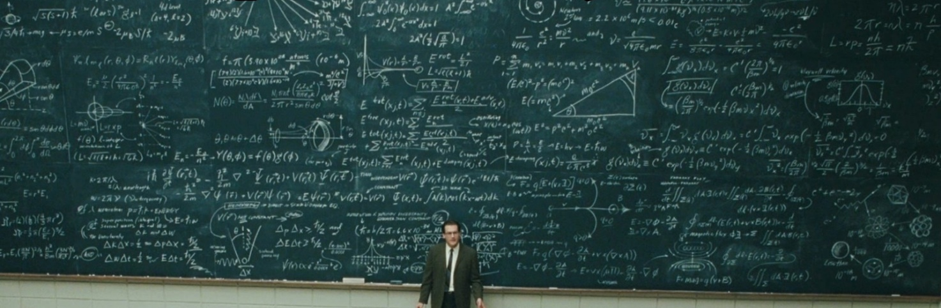
Questions?

Slide 13

Notes:
https://github.com/ShacharMarkovich/Automatic-Isolation-and-Analysis-Environment

